Slide 1
REWITALIZACJA
DR KARINA PILARZ

Slide 2
PODSTAWY PRAWNE
USTAWA Z DNIA 27 MARCA 2003 R. O PLANOWANIU I ZAGOSPODAROWANIU PRZESTRZENNYM – DALEJ UPZP;
USTAWA Z DNIA 9 PAŹDZIERNIKA 2015 R. O REWITALIZACJI, DALEJ UOR.

Slide 3
POJĘCIE REWITALIZACJI
ART. 2. UOR
1. REWITALIZACJA STANOWI PROCES WYPROWADZANIA ZE STANU KRYZYSOWEGO OBSZARÓW ZDEGRADOWANYCH, PROWADZONY W SPOSÓB KOMPLEKSOWY, POPRZEZ ZINTEGROWANE DZIAŁANIA NA RZECZ LOKALNEJ SPOŁECZNOŚCI, PRZESTRZENI I GOSPODARKI, SKONCENTROWANE TERYTORIALNIE, PROWADZONE PRZEZ INTERESARIUSZY REWITALIZACJI NA PODSTAWIE GMINNEGO PROGRAMU REWITALIZACJI.

Slide 4
REWITALIZACJA TO KOMPLEKSOWY PROCES PRZEMIAN SPOŁECZNYCH, EKONOMICZNYCH, PRZESTRZENNYCH I TECHNICZNYCH SŁUŻĄCYCH WYPROWADZENIU ZE STANU KRYZYSOWEGO NAJBARDZIEJ ZDEGRADOWANYCH OBSZARÓW – HTTPS://WWW.GOV.PL/WEB/FUNDUSZE-REGIONY/REWITALIZACJA;
KRAJOWE CENTRUM WIEDZY O REWITALIZACJI – HTTPS://WWW.FUNDUSZEEUROPEJSKIE.GOV.PL/STRONY/O-FUNDUSZACH/REWITALIZACJA/

Slide 5
OBLIGATORYJNE WSPÓŁDZIAŁANIE W PROCESIE REWITALIZACJI
W ORZECZNICTWIE SĄDOWOADMINISTRACYJNYM PODKREŚLA SIĘ, ŻE ZGODNIE Z WOLĄ USTAWODAWCY WYRAŻONĄ W TYM AKCIE PRAWNYM, WŁĄCZENIE MOŻLIWIE NAJWIĘKSZEGO GRONA INTERESARIUSZY W PLANOWANIE I REALIZACJĘ PRZEDSIĘWZIĘĆ REWITALIZACYJNYCH, JEST KLUCZOWYM ELEMENTEM PROCESU REWITALIZACJI. INSTRUMENTAMI PRAWNYMI, KTÓRE NA TO POZWALAJĄ SĄ KONSULTACJE SPOŁECZNE ORAZ KOMITET REWITALIZACJI.
WYROK WOJEWÓDZKIEGO SĄDU ADMINISTRACYJNEGO W GLIWICACH Z DNIA 28 SIERPNIA 2018 R., SYGN. AKT IV SA/GL 598/18, (LEGALIS NR 1819348).

Slide 6
PARTYCYPACJA SPOŁECZNA W PROCESIE REWITALIZACJI
ART. 5 UOR
1. PARTYCYPACJA SPOŁECZNA OBEJMUJE PRZYGOTOWANIE, PROWADZENIE I OCENĘ REWITALIZACJI W SPOSÓB ZAPEWNIAJĄCY AKTYWNY UDZIAŁ INTERESARIUSZY, W TYM POPRZEZ UCZESTNICTWO W KONSULTACJACH SPOŁECZNYCH ORAZ W PRACACH KOMITETU REWITALIZACJI, O KTÓRYM MOWA W ART. 7.

Slide 7
KONSULTACJE SPOŁECZNE
Art. 6 UOR
KONSULTACJE SPOŁECZNE PROWADZI WÓJT, BURMISTRZ ALBO PREZYDENT MIASTA.
O SPOSOBACH, MIEJSCACH I TERMINACH PROWADZENIA KONSULTACJI SPOŁECZNYCH WÓJT, BURMISTRZ ALBO PREZYDENT MIASTA OGŁASZA NIE PÓŹNIEJ NIŻ W DNIU ROZPOCZĘCIA KONSULTACJI SPOŁECZNYCH CO NAJMNIEJ:
1) PRZEZ PUBLIKACJĘ W PRASIE W ROZUMIENIU ART. 7 UST. 2 PKT 1 USTAWY Z DNIA 26 STYCZNIA 1984 R. - PRAWO PRASOWE (DZ. U. Z 2018 R. POZ. 1914);
2) PRZEZ WYWIESZENIE W WIDOCZNYM MIEJSCU NA TERENIE OBJĘTYM DOKUMENTEM PODDAWANYM KONSULTACJOM ORAZ W SIEDZIBIE OBSŁUGUJĄCEGO GO URZĘDU;
3) PRZEZ UDOSTĘPNIENIE INFORMACJI NA STRONIE PODMIOTOWEJ GMINY W BIULETYNIE INFORMACJI PUBLICZNEJ ORAZ NA SWOJEJ STRONIE INTERNETOWEJ, JEŻELI TAKĄ POSIADA;
4) W SPOSÓB ZWYCZAJOWO PRZYJĘTY W DANEJ MIEJSCOWOŚCI.

Slide 8
3. FORMAMI KONSULTACJI SPOŁECZNYCH SĄ:
ZBIERANIE UWAG W POSTACI PAPIEROWEJ LUB ELEKTRONICZNEJ, W TYM ZA POMOCĄ ŚRODKÓW KOMUNIKACJI ELEKTRONICZNEJ, W SZCZEGÓLNOŚCI POCZTY ELEKTRONICZNEJ LUB FORMULARZY ZAMIESZCZONYCH NA STRONIE PODMIOTOWEJ GMINY W BIULETYNIE INFORMACJI PUBLICZNEJ;
SPOTKANIA, DEBATY, WARSZTATY, SPACERY STUDYJNE, ANKIETY, WYWIADY, WYKORZYSTANIE GRUP PRZEDSTAWICIELSKICH LUB ZBIERANIE UWAG USTNYCH.
(…)
4. KONSULTACJE SPOŁECZNE PROWADZI SIĘ Z WYKORZYSTANIEM FORMY, O KTÓREJ MOWA W UST. 3 PKT 1, ORAZ CO NAJMNIEJ DWÓCH FORM, O KTÓRYCH MOWA W UST. 3 PKT 2.

Slide 9
Spacer studyjny
NA CZYM POLEGA – https://partycypacjaobywatelska.pl/strefa-wiedzy/techniki/spacery-badawcze/
PRZYKŁAD:
https://rewitalizacja.starachowice.eu/konsultacje-spoleczne-1/zakonczone/spacery-studyjne
https://rumia.eu/samorzadowcy-odbyli-spacer-studyjny-po-nowoczesnym-i-ekologicznym-ciagu

Slide 10
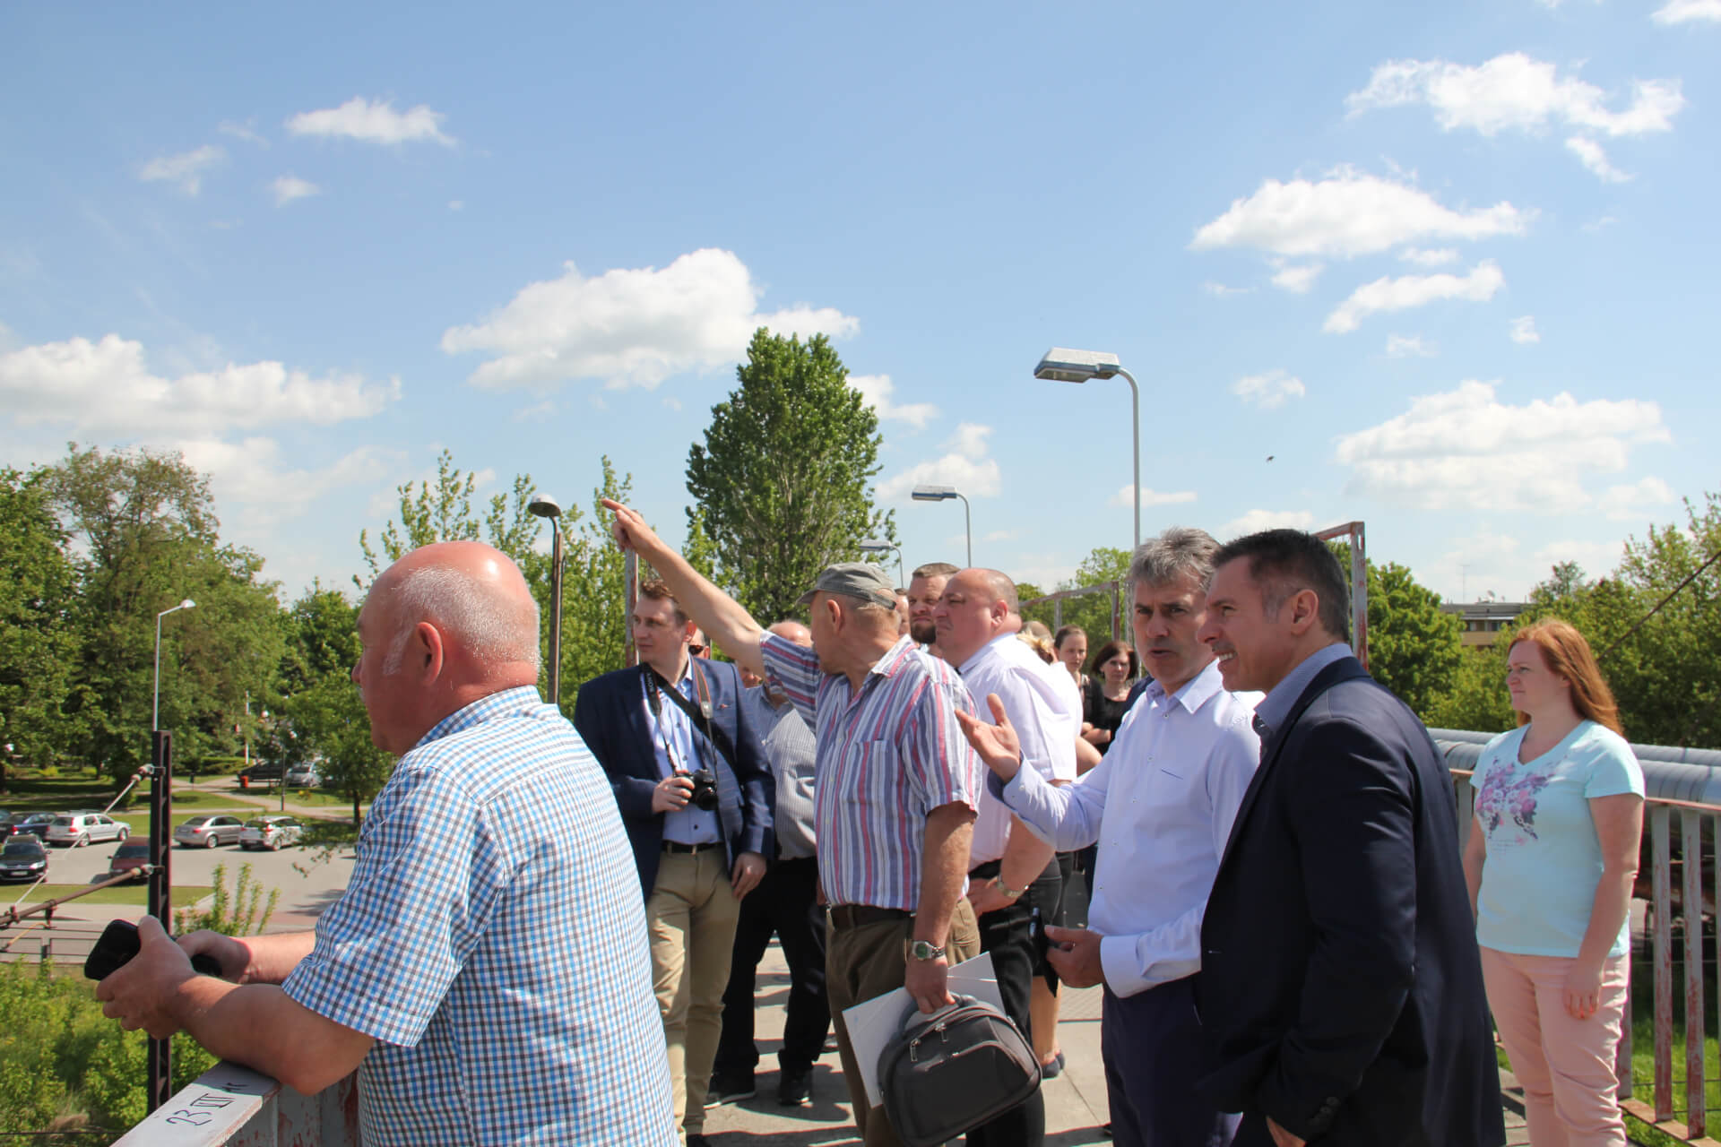
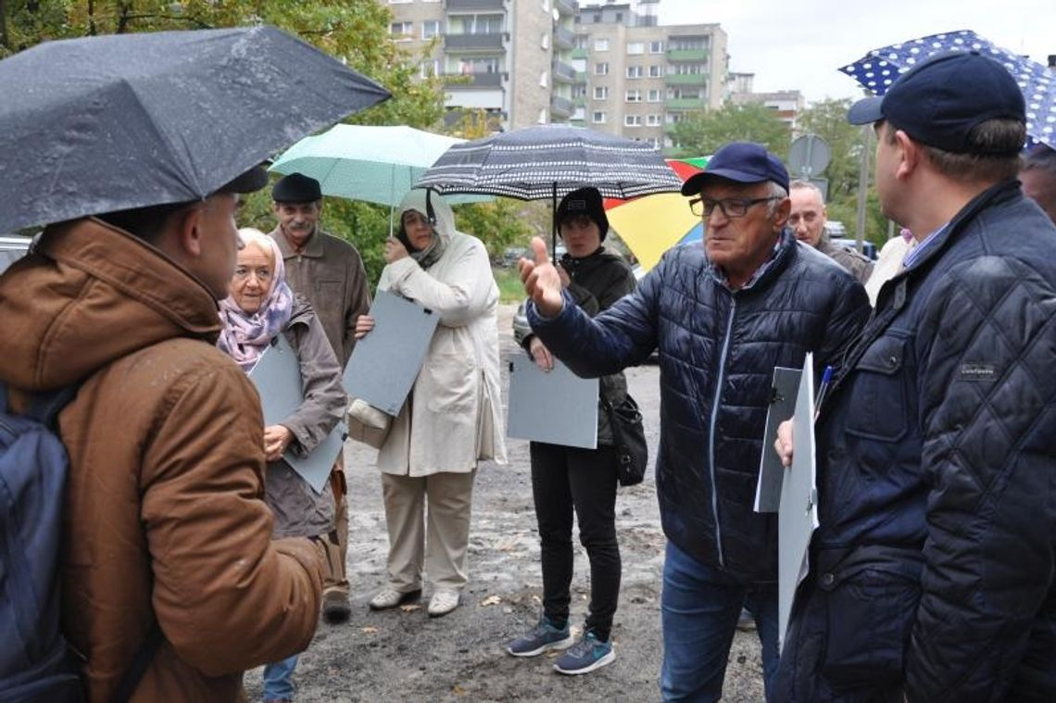
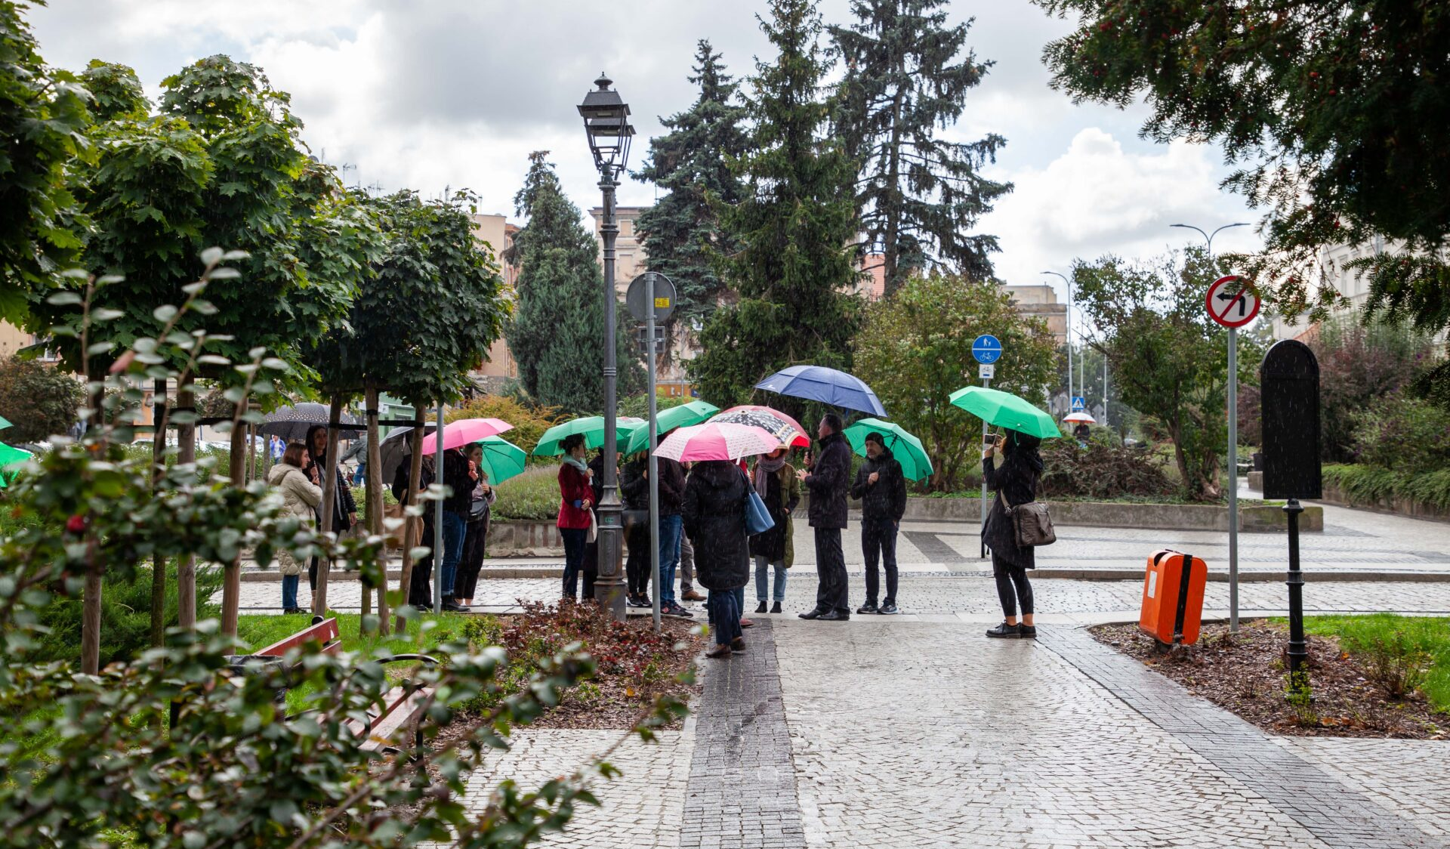

Slide 11
KOMITET REWITALIZACJI
ART. 7 UOR
1. KOMITET REWITALIZACJI STANOWI FORUM WSPÓŁPRACY I DIALOGU INTERESARIUSZY Z ORGANAMI GMINY W SPRAWACH DOTYCZĄCYCH PRZYGOTOWANIA, PROWADZENIA I OCENY REWITALIZACJI ORAZ PEŁNI FUNKCJĘ OPINIODAWCZO-DORADCZĄ WÓJTA, BURMISTRZA ALBO PREZYDENTA MIASTA. DOPUSZCZA SIĘ POWOŁANIE OSOBNYCH KOMITETÓW REWITALIZACJI DLA WYZNACZONYCH PODOBSZARÓW REWITALIZACJI.

Slide 12
2. ZASADY WYZNACZANIA SKŁADU ORAZ ZASADY DZIAŁANIA KOMITETU REWITALIZACJI USTALA SIĘ, UWZGLĘDNIAJĄC FUNKCJĘ KOMITETU, O KTÓREJ MOWA W UST. 1, ORAZ ZAPEWNIAJĄC WYŁANIANIE PRZEZ INTERESARIUSZY ICH PRZEDSTAWICIELI.
3. ZASADY, O KTÓRYCH MOWA W UST. 2, OKREŚLA, W DRODZE UCHWAŁY, RADA GMINY PRZED UCHWALENIEM GMINNEGO PROGRAMU REWITALIZACJI. PODJĘCIE UCHWAŁY JEST POPRZEDZONE KONSULTACJAMI SPOŁECZNYMI. UCHWAŁA NIE STANOWI AKTU PRAWA MIEJSCOWEGO.
4. WÓJT, BURMISTRZ ALBO PREZYDENT MIASTA NIEZWŁOCZNIE PO PODJĘCIU PRZEZ RADĘ GMINY UCHWAŁY, O KTÓREJ MOWA W UST. 3, POWOŁUJE, W DRODZE ZARZĄDZENIA, KOMITET REWITALIZACJI.

Slide 13
ART. 37J UPZP
1. KOMITET REWITALIZACJI, O KTÓRYM MOWA W ART. 7 USTAWY Z DNIA 9 PAŹDZIERNIKA 2015 R. O REWITALIZACJI, OPINIUJE PROJEKT MIEJSCOWEGO PLANU REWITALIZACJI ORAZ PROGNOZĘ SKUTKÓW FINANSOWYCH JEGO UCHWALENIA.

Slide 14
W SKŁAD KOMITETU REWITALIZACJI WCHODZĄ PRZEDSTAWICIELE OKREŚLONYCH ŚRODOWISK LUB SFORMALIZOWANYCH GRUP SPOŁECZNYCH, KTÓRE POSIADAJĄ WIEDZĘ SPECJALISTYCZNĄ ODNOŚNIE DO WYBRANEGO FRAGMENTU RZECZYWISTOŚCI SPOŁECZNEJ;
UDZIAŁ PODMIOTÓW ZEWNĘTRZNYCH W WYKONYWANIU ZADAŃ PUBLICZNYCH, W TYM PROCESIE STANOWIENIA AKTÓW PRAWNYCH, STANOWI ELEMENT ZJAWISKA PARTYCYPACJI SPOŁECZNEJ;
STAN KIEDY OBYWATELE I ORGANIZACJE SPOŁECZNE, KTÓRE ICH REPREZENTUJĄ, MAJĄ MOŻLIWOŚĆ NEGOCJOWANIA I WSPÓŁDECYDOWANIA W PODEJMOWANIU DECYZJI, UZNAJE SIĘ ZA NAJWYŻSZY POZIOM TEJŻE PARTYCYPACJI;
ROLA SPEŁNIANA PRZEZ KOMITETY, CZY KOMISJE DORADCZE PRZYCZYNIA SIĘ BOWIEM DO POZBYCIA SIĘ PRZEZ ADMINISTRACJĘ CZĘŚCI SWOICH KOMPETENCJI DECYZYJNYCH I ODDANIA ICH OBYWATELOM;
DO PODMIOTÓW ZEWNĘTRZNYCH WSPÓŁPRACUJĄCYCH W RAMACH KOMITETU REWITALIZACJI NALEŻEĆ MOGĄ NP. MIESZKAŃCY, WSPÓLNOTY MIESZKANIOWE, PRZEDSIĘBIORCY, ORGANIZACJE POZARZĄDOWE, OŚRODKI KULTURY, SZKOŁY PUBLICZNE ORAZ SZKOŁY NIEPUBLICZNE;
PODMIOTY TE WYRAŻAJĄ OPINIE, STANOWISKA ORAZ REKOMENDUJĄ ROZWIĄZANIA W SPRAWACH DOTYCZĄCYCH REWITALIZACJI.

Slide 15
PODJĘCIE DECYZJI O REWITALIZACJI OBSZARU ZDEGRADOWANEGO NALEŻY DO SFERY UPRAWNIEŃ DYSKRECJONALNYCH ORGANÓW GMINY;
ROZPOCZĘCIE REWITALIZACJI JEST JUŻ JEDNAK JEDNOZNACZNE Z KONIECZNOŚCIĄ POWOŁANIA KOMITETU REWITALIZACJI – JEGO POWSTANIE NALEŻY ZATEM OCENIAĆ ZARÓWNO W KATEGORII WARUNKU FORMALNEGO (JEST TO ORGAN KONIECZNY W PROCESIE REWITALIZACJI, A JEGO BRAK MOŻE BYĆ PODSTAWĄ STWIERDZENIA WADLIWOŚCI AKTÓW LUB CZYNNOŚCI Z ZAKRESU REWITALIZACJI), JAK I WARUNKU MATERIALNEGO (WINIEN BYĆ ON TRAKTOWANY JAKO CENNE ŹRÓDŁO WIEDZY, KOMPETENCJI I DOŚWIADCZENIA).

Slide 16
MIEJSCOWY PLAN REWITALIZACJI
ART. 37F UPZP
RADA GMINY MOŻE UCHWALIĆ DLA OBSZARU REWITALIZACJI, O KTÓRYM MOWA W ROZDZIALE 3 USTAWY Z DNIA 9 PAŹDZIERNIKA 2015 R. O REWITALIZACJI (DZ. U. Z 2021 R. POZ. 485), MIEJSCOWY PLAN REWITALIZACJI, JEŻELI UCHWALONY ZOSTAŁ GMINNY PROGRAM REWITALIZACJI, O KTÓRYM MOWA W ROZDZIALE 4 TEJ USTAWY.
MIEJSCOWY PLAN REWITALIZACJI JEST SZCZEGÓLNĄ FORMĄ PLANU MIEJSCOWEGO.
JEŻELI NA CAŁOŚCI ALBO CZĘŚCI OBSZARU REWITALIZACJI OBOWIĄZUJE PLAN MIEJSCOWY I ZOSTAŁ UCHWALONY GMINNY PROGRAM REWITALIZACJI, MIEJSCOWY PLAN REWITALIZACJI MOŻNA RÓWNIEŻ UCHWALIĆ W WYNIKU ZMIANY PLANU MIEJSCOWEGO.

Slide 17
OBSZAR ZDEGRADOWANY
ART. 9. UOR
1. OBSZAR GMINY ZNAJDUJĄCY SIĘ W STANIE KRYZYSOWYM Z POWODU KONCENTRACJI NEGATYWNYCH ZJAWISK SPOŁECZNYCH, W SZCZEGÓLNOŚCI BEZROBOCIA, UBÓSTWA, PRZESTĘPCZOŚCI, WYSOKIEJ LICZBY MIESZKAŃCÓW BĘDĄCYCH OSOBAMI ZE SZCZEGÓLNYMI POTRZEBAMI, O KTÓRYCH MOWA W USTAWIE Z DNIA 19 LIPCA 2019 R. O ZAPEWNIANIU DOSTĘPNOŚCI OSOBOM ZE SZCZEGÓLNYMI POTRZEBAMI (DZ. U. Z 2020 R. POZ. 1062), NISKIEGO POZIOMU EDUKACJI LUB KAPITAŁU SPOŁECZNEGO, A TAKŻE NIEWYSTARCZAJĄCEGO POZIOMU UCZESTNICTWA W ŻYCIU PUBLICZNYM I KULTURALNYM, MOŻNA WYZNACZYĆ JAKO OBSZAR ZDEGRADOWANY (…)

Slide 18
2. OBSZAR ZDEGRADOWANY MOŻE BYĆ PODZIELONY NA PODOBSZARY, W TYM PODOBSZARY NIEPOSIADAJĄCE ZE SOBĄ WSPÓLNYCH GRANIC, POD WARUNKIEM STWIERDZENIA NA KAŻDYM Z PODOBSZARÓW WYSTĘPOWANIA KONCENTRACJI NEGATYWNYCH ZJAWISK SPOŁECZNYCH ORAZ GOSPODARCZYCH, ŚRODOWISKOWYCH, PRZESTRZENNO-FUNKCJONALNYCH LUB TECHNICZNYCH, O KTÓRYCH MOWA W UST. 1.

Slide 19
OBSZAR REWITALIZACJI
ART. 10. 1. OBSZAR OBEJMUJĄCY CAŁOŚĆ LUB CZĘŚĆ OBSZARU ZDEGRADOWANEGO, CECHUJĄCY SIĘ SZCZEGÓLNĄ KONCENTRACJĄ NEGATYWNYCH ZJAWISK, O KTÓRYCH MOWA W ART. 9 UST. 1, NA KTÓRYM Z UWAGI NA ISTOTNE ZNACZENIE DLA ROZWOJU LOKALNEGO GMINA ZAMIERZA PROWADZIĆ REWITALIZACJĘ, WYZNACZA SIĘ JAKO OBSZAR REWITALIZACJI.
2. OBSZAR REWITALIZACJI NIE MOŻE BYĆ WIĘKSZY NIŻ 20% POWIERZCHNI GMINY ORAZ ZAMIESZKAŁY PRZEZ WIĘCEJ NIŻ 30% LICZBY MIESZKAŃCÓW GMINY. OBSZAR REWITALIZACJI MOŻE BYĆ PODZIELONY NA PODOBSZARY, W TYM PODOBSZARY NIEPOSIADAJĄCE ZE SOBĄ WSPÓLNYCH GRANIC.

Slide 20
ZDANIEM T. BĄKOWSKIEGO WYZNACZENIE OBSZARU REWITALIZACJI WYMAGA DOKONANIA ZŁOŻONYCH USTALEŃ ODNOŚNIE DO ZNACZENIA UŻYTYCH PRZEZ PRAWODAWCĘ ZWROTÓW NIEOSTRYCH ORAZ KWALIFIKACJI ANALIZOWANEGO STANU FAKTYCZNEGO. POZA SAMYM STWIERDZENIEM, ŻE NA DANYM OBSZARZE WYSTĘPUJĄ USTAWOWO OKREŚLONE ZJAWISKA NEGATYWNE, NALEŻY DODATKOWO OKREŚLIĆ, CZY ICH KONCENTRACJA JEST NA DANYM OBSZARZE SZCZEGÓLNA, A JEŚLI TAK, TO CZY OBSZAR, NA KTÓRYM WYSTĘPUJE, MA ISTOTNE ZNACZENIE DLA ROZWOJU LOKALNEGO.

Slide 21
WYROK WOJEWÓDZKIEGO SĄDU ADMINISTRACYJNEGO W WARSZAWIE Z DNIA 11 SIERPNIA 2020 R., SYGN. AKT VII SA/WA 154/20, (LEX NR 3068130)
W RAZIE PODJĘCIA PRZEZ RADĘ GMINY UCHWAŁY O WYZNACZENIU OBSZARU ZDEGRADOWANEGO I OBSZARU REWITALIZACJI, RADA GMINY MA MOŻLIWOŚĆ USTANOWIENIA W TEJ UCHWALE NA SWOJĄ RZECZ PRAWA PIERWOKUPU WSZYSTKICH NIERUCHOMOŚCI POŁOŻONYCH NA OBSZARZE REWITALIZACJI. UZNANIU GMINY POZOSTAWIONO, CZY PRAWO PIERWOKUPU ZOSTANIE USTANOWIONE. PRAWO PIERWOKUPU WYKONUJE - W ZALEŻNOŚCI OD LICZBY MIESZKAŃCÓW DANEGO MIASTA - WÓJT, BURMISTRZ LUB PREZYDENT W TRYBIE PRZEWIDZIANYM W U.G.N. OGRANICZENIA DLA SPRZEDAWCY DOTYCZĄ WIĘC JEDYNIE OSOBY KONTRAHENTA I WYNIKAJĄ Z PRZEPISÓW USTAWY.
WYROK WOJEWÓDZKIEGO SĄDU ADMINISTRACYJNEGO W WARSZAWIE Z DNIA 11 SIERPNIA 2020 R., SYGN. AKT VII SA/WA 153/20, (LEX NR 3068187)
NIE ISTNIEJE MOŻLIWOŚĆ WYŁĄCZENIA Z OBSZARU REWITALIZACJI NIERUCHOMOŚCI BĘDĄCYCH WŁASNOŚCIĄ PRYWATNĄ. TAKIE DZIAŁANIE NIE JEST FORMALNIE MOŻLIWE DO PRZEPROWADZENIA, ZE WZGLĘDU NA TO, ŻE OBSZAR REWITALIZACJI STANOWI FUNKCJONALNĄ CAŁOŚĆ. REWITALIZACJA JEST BOWIEM PROCESEM, KTÓRY WPŁYWA NA CAŁY OBJĘTY NIM OBSZAR, NA KTÓRYM REALIZOWANE SĄ PROJEKTY REWITALIZACYJNE, A NIE TYLKO NA POJEDYNCZE NIERUCHOMOŚCI.

Slide 22
GMINNY PROGRAM REWITALIZACJI
ART. 14 UOR
GMINNY PROGRAM REWITALIZACJI PRZYJMUJE, W DRODZE UCHWAŁY, RADA GMINY.
GMINNY PROGRAM REWITALIZACJI JEST SPORZĄDZANY DLA OBSZARU REWITALIZACJI WYZNACZONEGO W DRODZE UCHWAŁY, O KTÓREJ MOWA W ART. 8.
W PRZYPADKU PODZIAŁU OBSZARU REWITALIZACJI NA PODOBSZARY, GMINNY PROGRAM REWITALIZACJI JEST OPRACOWYWANY Z PODZIAŁEM NA PODOBSZARY.

Slide 23
ART. 19. GMINNY PROGRAM REWITALIZACJI NIE STANOWI AKTU PRAWA MIEJSCOWEGO.

Slide 24
MIEJSCOWY PLAN REWITALIZACJI CD.
ART. 37G UPZP
1. RADA GMINY MOŻE UCHWALIĆ MIEJSCOWY PLAN REWITALIZACJI DLA CAŁOŚCI ALBO CZĘŚCI OBSZARU REWITALIZACJI. (…)

Slide 25
2. W MIEJSCOWYM PLANIE REWITALIZACJI, POZA ELEMENTAMI WYMIENIONYMI W ART. 15 UST. 2 I 3, OKREŚLA SIĘ W ZALEŻNOŚCI OD POTRZEB:
ZASADY KOMPOZYCJI PRZESTRZENNEJ NOWEJ ZABUDOWY I HARMONIZOWANIA PLANOWANEJ ZABUDOWY Z ZABUDOWĄ ISTNIEJĄCĄ;
USTALENIA DOTYCZĄCE CHARAKTERYSTYCZNYCH CECH ELEWACJI BUDYNKÓW;
SZCZEGÓŁOWE USTALENIA DOTYCZĄCE ZAGOSPODAROWANIA I WYPOSAŻENIA TERENÓW PRZESTRZENI PUBLICZNYCH, W TYM URZĄDZANIA I SYTUOWANIA ZIELENI, KONCEPCJI ORGANIZACJI RUCHU NA DROGACH PUBLICZNYCH ORAZ PRZEKROJÓW ULIC;
ZAKAZY I OGRANICZENIA DOTYCZĄCE DZIAŁALNOŚCI HANDLOWEJ LUB USŁUGOWEJ;
MAKSYMALNĄ POWIERZCHNIĘ SPRZEDAŻY OBIEKTÓW HANDLOWYCH, W TYM OBSZARY ROZMIESZCZENIA OBIEKTÓW HANDLOWYCH O WSKAZANEJ W PLANIE MAKSYMALNEJ POWIERZCHNI SPRZEDAŻY I ICH DOPUSZCZALNĄ LICZBĘ;
ZAKRES NIEZBĘDNEJ DO WYBUDOWANIA INFRASTRUKTURY TECHNICZNEJ, SPOŁECZNEJ LUB LOKALI – W PRZYPADKACH, O KTÓRYCH MOWA W ART. 37I

Slide 26
3. CZĘŚĆ GRAFICZNĄ MIEJSCOWEGO PLANU REWITALIZACJI SPORZĄDZA SIĘ, W ZALEŻNOŚCI OD POTRZEB, W SKALI OD 1:100 DO 1:1000.

Slide 27
ART. 37H.
W RAZIE OGRANICZENIA SPOSOBU KORZYSTANIA Z NIERUCHOMOŚCI NA SKUTEK USTANOWIENIA REGULACJI, O KTÓRYCH MOWA W ART. 37G UST. 2 PKT 4, NA ŻĄDANIE POSZKODOWANEGO WŁAŚCIWY STAROSTA USTALA, W DRODZE DECYZJI, WYSOKOŚĆ ODSZKODOWANIA. OD DECYZJI STAROSTY ODWOŁANIE NIE PRZYSŁUGUJE.
(…)

Slide 28
ART. 37I.
1. W MIEJSCOWYM PLANIE REWITALIZACJI MOŻNA OKREŚLIĆ, W ODNIESIENIU DO NIERUCHOMOŚCI NIEZABUDOWANEJ, ŻE WARUNKIEM REALIZACJI NA NIEJ INWESTYCJI GŁÓWNEJ JEST ZOBOWIĄZANIE SIĘ INWESTORA DO BUDOWY NA SWÓJ KOSZT I DO NIEODPŁATNEGO PRZEKAZANIA NA RZECZ GMINY INWESTYCJI UZUPEŁNIAJĄCYCH W POSTACI INFRASTRUKTURY TECHNICZNEJ, SPOŁECZNEJ LUB LOKALI MIESZKALNYCH – W ZAKRESIE WSKAZANYM W TYM PLANIE. (…)

Slide 29
2. INWESTYCJĄ GŁÓWNĄ NIE MOŻE BYĆ INWESTYCJA CELU PUBLICZNEGO.
3. W RAMACH INWESTYCJI UZUPEŁNIAJĄCYCH MOŻLIWE JEST RÓWNIEŻ ZOBOWIĄZANIE INWESTORA DO BUDOWY NA SWÓJ KOSZT I DO NIEODPŁATNEGO PRZEKAZANIA NA RZECZ GMINY LOKALI INNYCH NIŻ MIESZKALNE PRZEZNACZONYCH NA POTRZEBY DZIAŁALNOŚCI KULTURALNEJ, SPOŁECZNEJ, EDUKACYJNEJ LUB SPORTOWEJ, WYKONYWANEJ PRZEZ PODMIOTY PROWADZĄCE DZIAŁALNOŚĆ NA OBSZARZE REWITALIZACJI, KTÓRYCH GŁÓWNYM CELEM NIE JEST OSIĄGNIĘCIE ZYSKU.

Slide 30
UMOWA URBANISTYCZNA
5. INWESTOR ZOBOWIĄZUJE SIĘ DO REALIZACJI INWESTYCJI UZUPEŁNIAJĄCYCH ZAWIERAJĄC Z GMINĄ UMOWĘ URBANISTYCZNĄ, W KTÓREJ OKREŚLA SIĘ W SZCZEGÓLNOŚCI, ZGODNIE Z MIEJSCOWYM PLANEM REWITALIZACJI, ZAKRES, SPECYFIKACJĘ TECHNICZNĄ I TERMIN WYKONANIA NIEZBĘDNYCH ROBÓT BUDOWLANYCH ORAZ TERMIN PRZEKAZANIA GMINIE WYBUDOWANYCH OBIEKTÓW LUB URZĄDZEŃ. UMOWA URBANISTYCZNA MOŻE PRZEWIDYWAĆ ETAPOWANIE WYKONYWANIA ROBÓT BUDOWLANYCH ORAZ SPEŁNIANIA INNYCH WARUNKÓW W NIEJ OKREŚLONYCH.
6. UMOWA URBANISTYCZNA JEST ZAWIERANA POD RYGOREM NIEWAŻNOŚCI W FORMIE AKTU NOTARIALNEGO.
7. ZAWARCIE UMOWY URBANISTYCZNEJ STANOWI WARUNEK UZYSKANIA POZWOLENIA NA BUDOWĘ DLA INWESTYCJI GŁÓWNEJ LUB JEJ CZĘŚCI.
8. NIEODPŁATNE PRZEKAZANIE NA RZECZ GMINY ZREALIZOWANEJ INWESTYCJI UZUPEŁNIAJĄCEJ, A W PRZYPADKU GDY STANOWI ONA CZĘŚĆ OBIEKTU BUDOWLANEGO, ZAKOŃCZENIE ROBÓT BUDOWLANYCH DOTYCZĄCYCH INWESTYCJI UZUPEŁNIAJĄCEJ, STANOWI WARUNEK PRZYSTĄPIENIA DO UŻYTKOWANIA OBIEKTÓW BUDOWLANYCH STANOWIĄCYCH INWESTYCJĘ GŁÓWNĄ.
9. SPEŁNIENIE WARUNKÓW, O KTÓRYCH MOWA W UST. 8, WÓJT, BURMISTRZ ALBO PREZYDENT MIASTA POTWIERDZA W DRODZE ZAŚWIADCZENIA.

Slide 31
ART. 37J UPZP
5. RADA GMINY UCHWALA MIEJSCOWY PLAN REWITALIZACJI PO STWIERDZENIU, W ODRĘBNEJ UCHWALE, ŻE NIE NARUSZA ON USTALEŃ STUDIUM ORAZ GMINNEGO PROGRAMU REWITALIZACJI.

Slide 32
ART. 37N UPZP
1. W ZAKRESIE NIEUREGULOWANYM PRZEPISAMI ART. 37F–37M DO MIEJSCOWEGO PLANU REWITALIZACJI STOSUJE SIĘ PRZEPISY DOTYCZĄCE PLANU MIEJSCOWEGO.
2. ILEKROĆ W PRZEPISACH NINIEJSZEJ USTAWY ALBO PRZEPISACH ODRĘBNYCH JEST MOWA O MIEJSCOWYM PLANIE ZAGOSPODAROWANIA PRZESTRZENNEGO, PLANIE MIEJSCOWYM LUB PLANACH ZAGOSPODAROWANIA PRZESTRZENNEGO, NALEŻY PRZEZ TO ROZUMIEĆ RÓWNIEŻ MIEJSCOWY PLAN REWITALIZACJI.

Slide 33
Specjalna strefa rewitalizacji
ART. 25 UOR
NA WNIOSEK WÓJTA, BURMISTRZA ALBO PREZYDENTA MIASTA RADA GMINY PODEJMUJE UCHWAŁĘ W SPRAWIE USTANOWIENIA NA OBSZARZE REWITALIZACJI SPECJALNEJ STREFY REWITALIZACJI, ZWANEJ DALEJ „STREFĄ”.
STREFĘ USTANAWIA SIĘ W CELU ZAPEWNIENIA SPRAWNEJ REALIZACJI PRZEDSIĘWZIĘĆ REWITALIZACYJNYCH, O KTÓRYCH MOWA W ART. 15 UST. 1 PKT 5, NA OKRES NIE DŁUŻSZY NIŻ 10 LAT, BEZ MOŻLIWOŚCI PRZEDŁUŻENIA.
WNIOSEK O USTANOWIENIE STREFY SKŁADA SIĘ PO UCHWALENIU GMINNEGO PROGRAMU REWITALIZACJI I ZGODNIE Z JEGO USTALENIAMI.
DOPUSZCZA SIĘ PODJĘCIE ODRĘBNYCH UCHWAŁ, O KTÓRYCH MOWA W UST. 1, DLA PODOBSZARÓW REWITALIZACJI.

Slide 34
Art. 26 UOR
UCHWAŁA W SPRAWIE USTANOWIENIA NA OBSZARZE REWITALIZACJI STREFY STANOWI AKT PRAWA MIEJSCOWEGO.

Slide 35
ART. 28 UOR
1. NA OBSZARZE STREFY LOKATOR JEST OBOWIĄZANY OPRÓŻNIĆ, NA CZAS WYKONYWANIA ROBÓT BUDOWLANYCH, LOKAL WCHODZĄCY W SKŁAD MIESZKANIOWEGO ZASOBU GMINY, JEŻELI JEST TO NIEZBĘDNE DO REALIZACJI PRZEDSIĘWZIĘĆ REWITALIZACYJNYCH, O KTÓRYCH MOWA W ART. 15 UST. 1 PKT 5 LIT. A, POLEGAJĄCYCH NA REMONCIE, PRZEBUDOWIE ALBO BUDOWIE OBIEKTU BUDOWLANEGO.
2. WÓJT, BURMISTRZ ALBO PREZYDENT MIASTA NA PIŚMIE WSKAZUJE LOKATOROWI TERMIN OPRÓŻNIENIA LOKALU I PRZENIESIENIA LOKATORA DO LOKALU ZAMIENNEGO W ROZUMIENIU ART. 2 PKT 6 USTAWY Z DNIA 21 CZERWCA 2001 R. O OCHRONIE PRAW LOKATORÓW, MIESZKANIOWYM ZASOBIE GMINY I O ZMIANIE KODEKSU CYWILNEGO. TERMIN NIE MOŻE BYĆ KRÓTSZY NIŻ 60 DNI, LICZĄC OD DNIA DORĘCZENIA PISMA WSKAZUJĄCEGO LOKAL ZAMIENNY.

Slide 36
3. PO ZAKOŃCZENIU WYKONYWANIA ROBÓT BUDOWLANYCH WÓJT, BURMISTRZ ALBO PREZYDENT MIASTA UDOSTĘPNIA LOKATOROWI, W RAMACH ISTNIEJĄCEGO STOSUNKU PRAWNEGO, TEN SAM LOKAL, A JEŻELI JEST TO NIEMOŻLIWE Z UWAGI NA PRZEBUDOWĘ LOKALU, ZMIANĘ SPOSOBU JEGO UŻYTKOWANIA LUB BRAK ZGODY LOKATORA – ZAWIERA Z LOKATOREM UMOWĘ NAJMU LOKALU:
W TEJ SAMEJ MIEJSCOWOŚCI, O POWIERZCHNI, WYPOSAŻENIU I STANIE TECHNICZNYM RÓWNYCH LUB KORZYSTNIEJSZYCH NIŻ W LOKALU, O KTÓRYM MOWA W UST. 1;
SPEŁNIAJĄCEGO WYMAGANIA LOKALU ZAMIENNEGO W ROZUMIENIU ART. 2 PKT 6 USTAWY Z DNIA 21 CZERWCA 2001 R. O OCHRONIE PRAW LOKATORÓW, MIESZKANIOWYM ZASOBIE GMINY I O ZMIANIE KODEKSU CYWILNEGO – W PRZYPADKU GDY POWIERZCHNIA, WYPOSAŻENIE I STAN TECHNICZNY LOKALU, O KTÓRYM MOWA W UST. 1, SĄ MNIEJ KORZYSTNE NIŻ OKREŚLONE DLA LOKALU ZAMIENNEGO.

Slide 37
ART. 29 UOR
W PRZYPADKU, O KTÓRYM MOWA W ART. 28 UST. 1, GDY LOKATOR NIE OPRÓŻNIŁ LOKALU W TERMINIE, O KTÓRYM MOWA W ART. 28 UST. 2, WÓJT, BURMISTRZ ALBO PREZYDENT MIASTA MOŻE WYSTĄPIĆ DO WOJEWODY Z WNIOSKIEM O WYDANIE DECYZJI NAKAZUJĄCEJ OPRÓŻNIENIE LOKALU.
WOJEWODA WYDAJE DECYZJĘ NAKAZUJĄCĄ OPRÓŻNIENIE LOKALU W TERMINIE 30 DNI OD DNIA ZŁOŻENIA WNIOSKU, O KTÓRYM MOWA W UST. 1. NA WNIOSEK WÓJTA, BURMISTRZA ALBO PREZYDENTA MIASTA DECYZJI NADAJE SIĘ RYGOR NATYCHMIASTOWEJ WYKONALNOŚCI, JEŻELI JEST TO UZASADNIONE INTERESEM GOSPODARCZYM GMINY.

Slide 38
5. DO EGZEKUCJI OBOWIĄZKU WYNIKAJĄCEGO Z DECYZJI, O KTÓREJ MOWA W UST. 2, STOSUJE SIĘ PRZEPISY O POSTĘPOWANIU EGZEKUCYJNYM W ADMINISTRACJI. EGZEKUCJĘ OBOWIĄZKU WYNIKAJĄCEGO Z DECYZJI PRZEPROWADZA SIĘ W TERMINIE 30 DNI OD DNIA DORĘCZENIA LOKATOROWI ZAWIADOMIENIA O WSZCZĘCIU POSTĘPOWANIA EGZEKUCYJNEGO, DO LOKALU ZAMIENNEGO W ROZUMIENIU ART. 2 PKT 6 USTAWY Z DNIA 21 CZERWCA 2001 R. O OCHRONIE PRAW LOKATORÓW, MIESZKANIOWYM ZASOBIE GMINY I O ZMIANIE KODEKSU CYWILNEGO, WSKAZANEGO W TYM WNIOSKU.

Slide 39
https://baw.um.wroc.pl/UrzadMiastaWroclawia/document/61940/Uchwa%C5%82a-XXXVIII_1019_21
https://gis.um.wroc.pl/imap/?gpmap=rewitalizacja
https://rewitalizacja.uml.lodz.pl/rewitalizacja/co-to-jest-rewitalizacja/specjalna-strefa-rewitalizacji/

